Slide 1
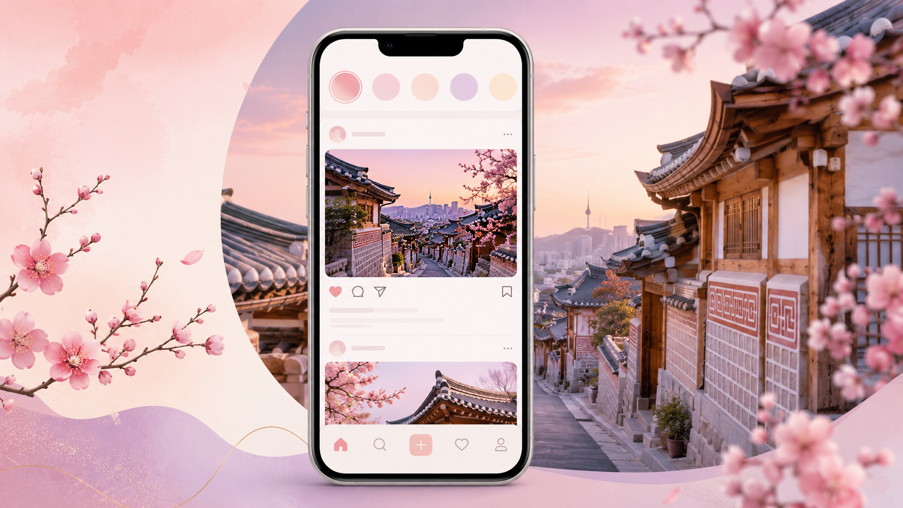
K
K-STEP
한국 여행 루트를 공유하는 SNS 플랫폼
이 다빈
React · Node.js · Oracle DB

Slide 2

00
목차
01
프로젝트 개요
02
프로젝트 팀 구성 및 역할
03
프로젝트 수행 절차 및 방법
04
프로젝트 수행 경과 및 결과
05
자체 평가 의견
01

Slide 3
프로젝트 개요
01
1
2
3
4
5
주제 및 선정 배경
프로젝트 내용
활용 장비 및 재료
프로젝트 구조
활용방안 및 기대 효과
여행 사진뿐 아니라 실제 장소와 루트 정보를 함께 공유할 수 있는 SNS가 필요하다고 판단하여 K-STEP을 기획했습니다.
회원 유형 선택, 피드, 다중 이미지, 댓글, 좋아요, 저장, 팔로우, 스토리, 채팅, 알림, 광고 기능을 구현했습니다.
React, JavaScript, CSS, Node.js, Express, Oracle DB, SQL Developer, JWT, bcrypt, multer, Pexels API를 사용했습니다.
React 프론트엔드, Express 백엔드, Oracle DB를 연동하고 한국어/영어 버전을 지원하도록 구성했습니다.
한국 여행 루트 공유 서비스로 활용 가능하며, 내국인과 외국인 관광객이 여행 코스를 참고하고 소통할 수 있습니다.
02

Slide 4
02
프로젝트 팀 구성 및 역할
개인 프로젝트 : 이다빈
구분 | 담당 내용
기획 | 서비스 주제 선정, 주요 기능 정의, 화면 흐름 구성
DB 설계 | 회원·피드·스토리·채팅·광고 테이블 설계
Front-End | React 화면, 라우팅, 컴포넌트, CSS 디자인 구현
Back-End | Express API, JWT 인증, 이미지 업로드, Oracle 연동
테스트/정리 | 오류 수정, DB 백업, README, PPT, 시연 자료 정리
03

Slide 5
03
프로젝트 수행 절차 및 방법
01
기획
02
DB 설계
03
API 구현
04
화면 구현
주제 선정
기능 목록 작성
Oracle 테이블
관계 정의
Express 라우터
JWT·multer 적용
React 라우팅
컴포넌트 작성
05
SNS 기능
06
확장 기능
07
UI 통일
08
산출물
피드·댓글
좋아요·저장 등
스토리·채팅
알림·광고
한국적 SNS
디자인 적용
DB 백업
README·PPT
04

Slide 6
04
프로젝트 수행 경과
분야 | 수행 경과
회원 | 회원가입, 로그인, JWT 인증, 비밀번호 암호화, 계정 찾기 구현
피드 | 다중 이미지, 여행 루트, 댓글, 좋아요, 저장 기능 구현
스토리 | 스토리 보기, 진행바, 조회 기록, 본 사람 목록, 관리 페이지 구현
소통 | 팔로우, 채팅, 알림 기능 구현
광고 | 스폰서 광고 목록, 슬라이드, 저장, 상세 이동 구현
정리 | DB 백업, SQL 산출물, README, 발표자료 정리
DB 백업 결과
주요 데이터
• 회원 61건
• 피드 68건 / 이미지 120건
• 댓글 1,283건
• 좋아요 1,689건 / 저장 887건
• 팔로우 816건 / 스토리 12건
05

Slide 7
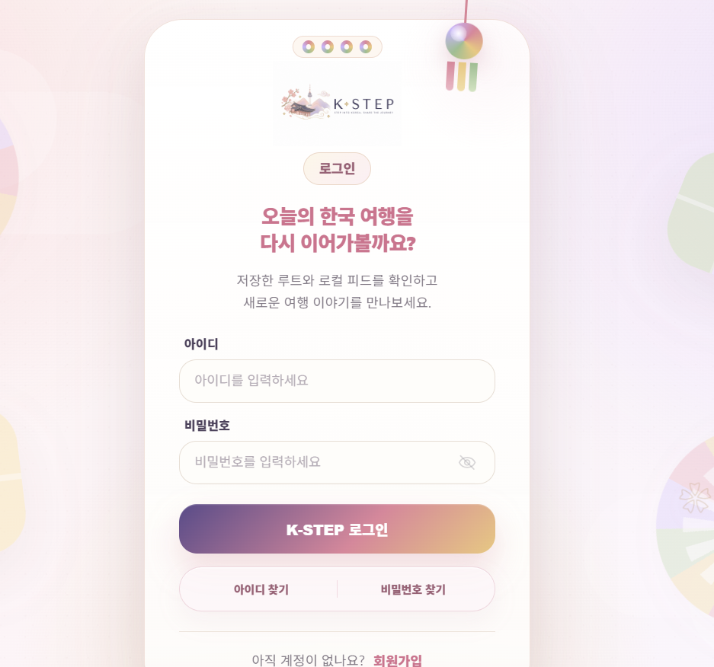
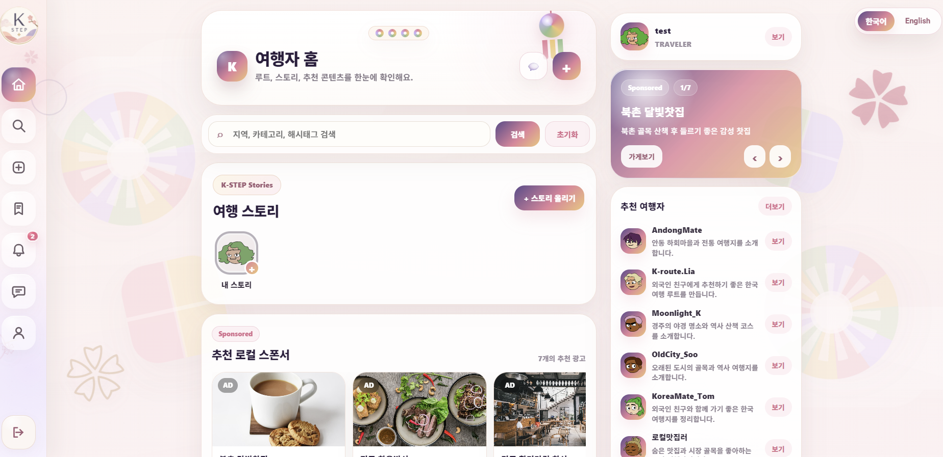
04
결과 제시 ① 회원 및 홈 피드
회원 유형 선택부터 홈 피드까지 SNS 핵심 흐름을 한 번에 확인할 수 있도록 구성했습니다.
회원 기능
• 회원가입 / 로그인 / 로그아웃
• 3가지 가입자 유형: 일반 사용자·여행자·가이드
• 한국어 / 영어 버전 지원
• JWT 인증과 bcrypt 비밀번호 암호화
• 아이디·닉네임 중복 체크, ID/PW 찾기
홈 피드 구성
• 스토리바와 팔로우 피드 표시
• 추천 여행자 영역 구성
• 스폰서 광고 슬라이드 제공
• 다중 이미지 피드 카드 표시
• 프로필 / 팔로우 흐름 연결
06

Slide 8
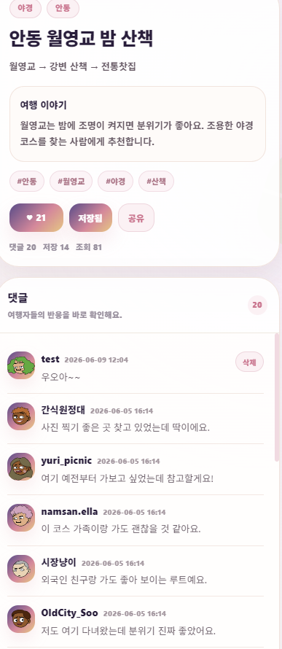
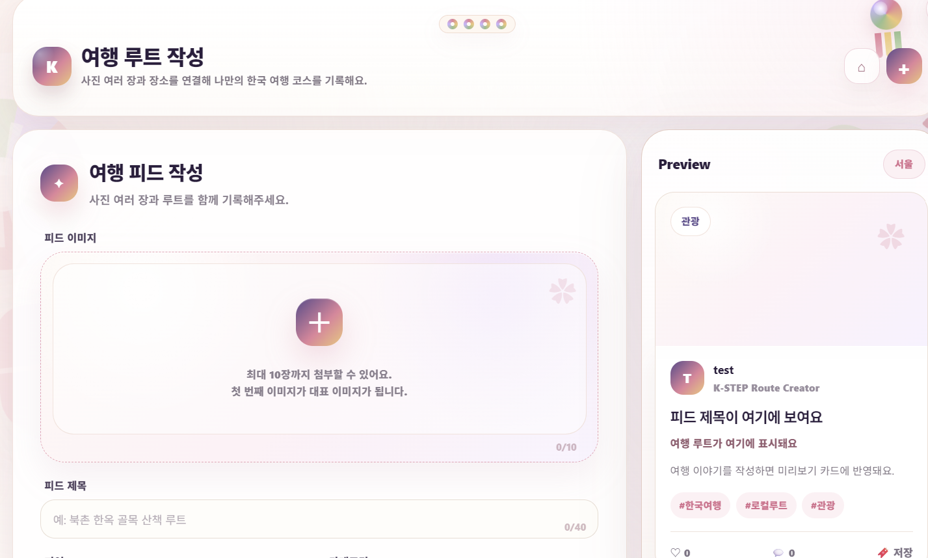
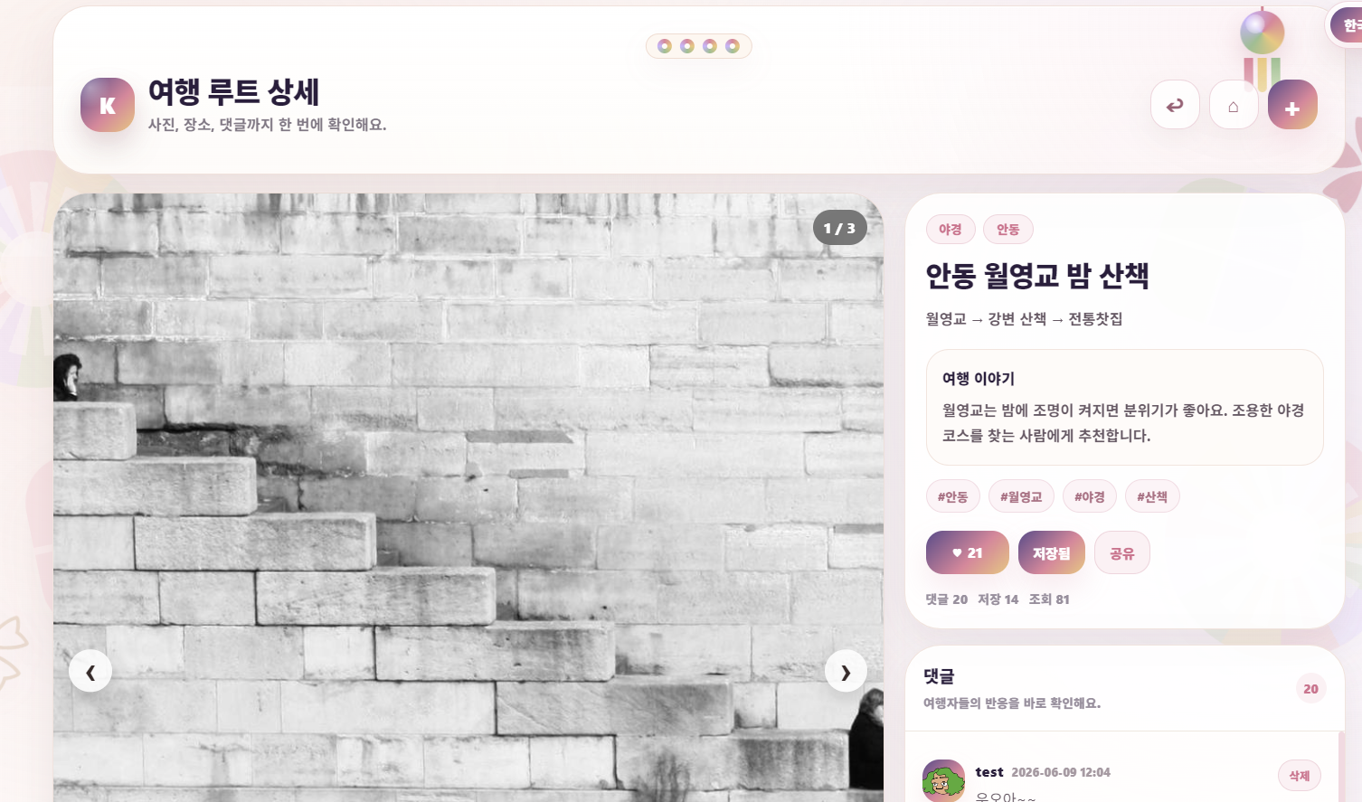
04
결과 제시 ② 피드·루트·반응 기능
단순 사진 공유가 아니라 여행 사진, 장소, 루트, 사용자 반응을 함께 기록하도록 구현했습니다.
피드 작성
피드 상세
반응 기능
• 제목·내용·지역·카테고리 입력
• 해시태그와 루트 요약 작성
• 여러 장 이미지 업로드
• 이미지 갤러리 표시
• 장소명·주소·메모 표시
• 지도 iframe으로 위치 확인
• 댓글 작성 및 삭제
• 좋아요 등록/취소
• 피드 저장/취소와 카운트 반영
07

Slide 9
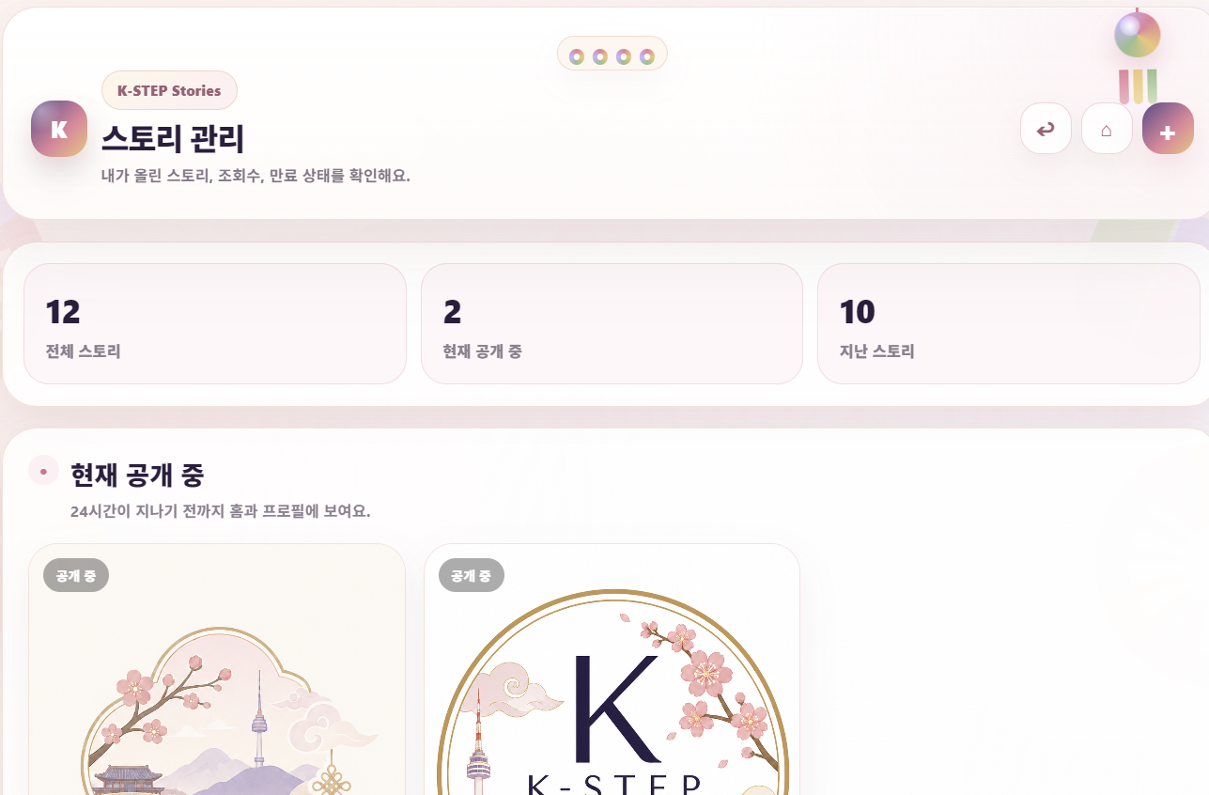

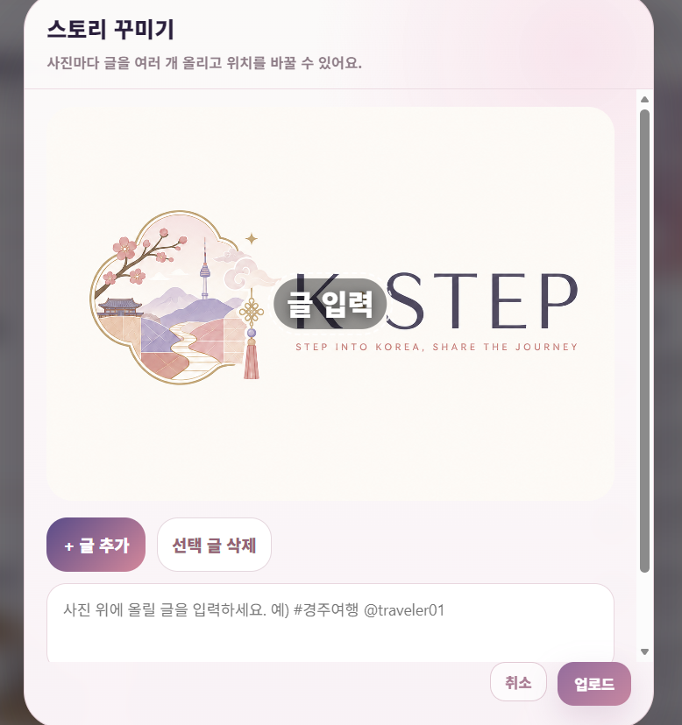
04
결과 제시 ③ 스토리 및 스토리 관리
SNS 분위기를 강화하기 위해 스토리 보기와 관리 기능을 구현했습니다.
스토리 보기
• 진행바 표시
• 본 스토리 / 안 본 스토리 구분
• 조회 기록 저장 및 본 사람 목록 표시
스토리 관리
• 현재 공개 중 / 지난 스토리 구분
• 스토리 삭제
• 조회수와 만료 상태 확인
스토리 꾸미기
사진 선택 후 글을 추가하고, 위치를 드래그하여 스토리 위에 배치할 수 있도록 구현했습니다.
08

Slide 10
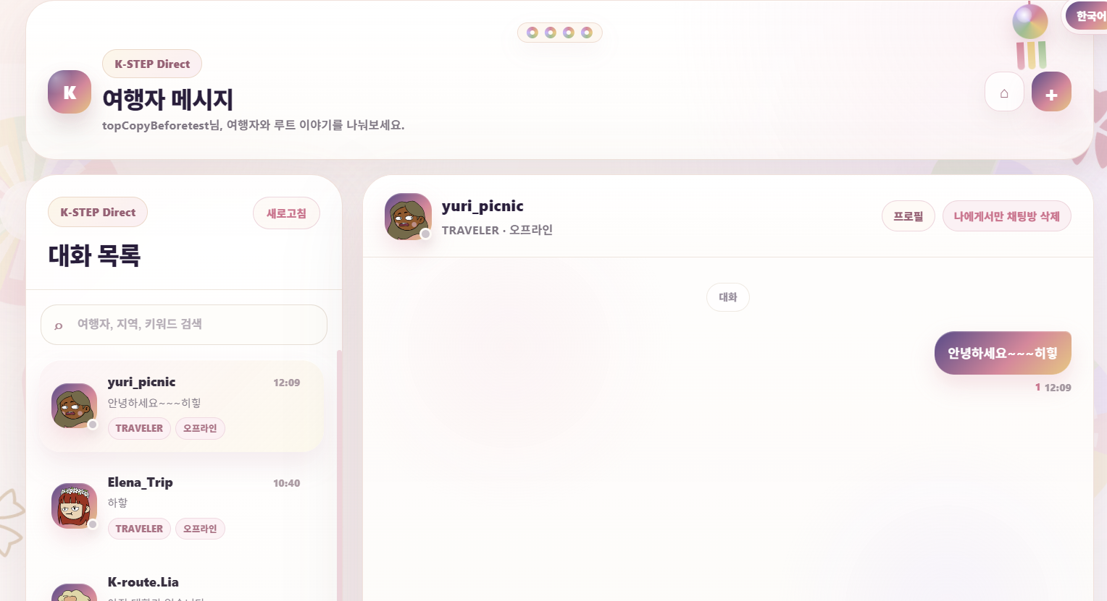
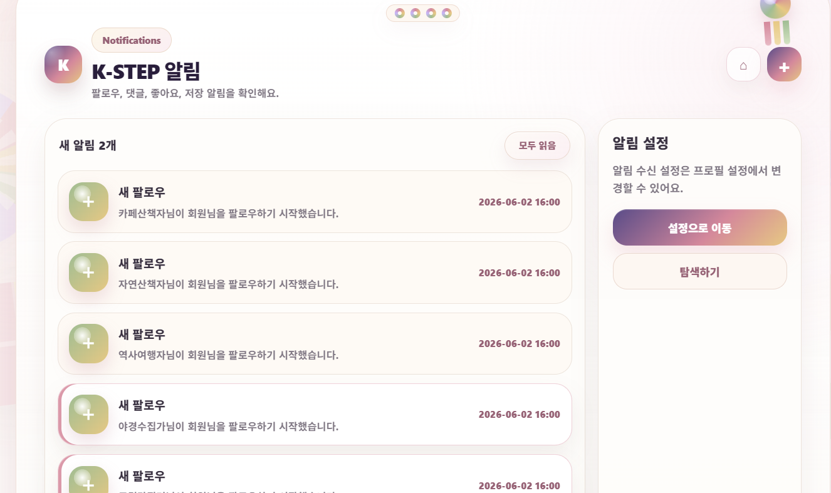
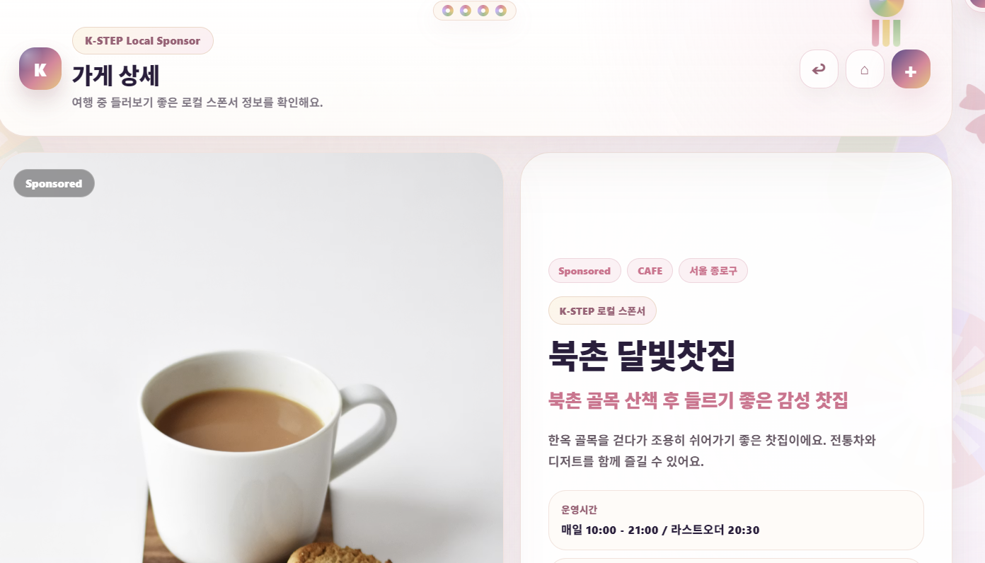
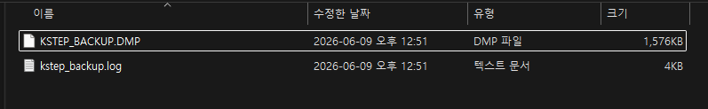
04
결과 제시 ④ 채팅·알림·광고·DB
기능 | 구현 내용
채팅 | 채팅방 목록, 메시지 조회, 메시지 전송, 메시지 숨김
알림 | 댓글·좋아요·팔로우 관련 알림 목록 표시
광고 | 스폰서 광고 목록, 광고 슬라이드, 광고 저장, 광고 상세 이동
DB | Oracle 테이블 설계, 샘플 데이터 구성, Data Pump 백업
산출물 | DB 설계서, SQL 백업, README, PPT, 시연영상 정리
09

Slide 11
04
결과 제시 ⑤ 시연 동영상
시연 순서
• 회원가입 유형 선택
• 로그인 / 홈피드 확인
• 한국어·영어 버전 확인
• 피드 상세 / 댓글 / 좋아요 / 저장
• 프로필 및 팔로우
• 스토리 등록 및 관리
• 채팅 / 알림 / 광고 확인
▶
발표 PPT 및 시연 영상 링크는 README 산출물 영역에 추가 예정입니다.
10

Slide 12
05
자체 평가 의견
완성도
차별점
사진 중심 SNS에 여행 루트 정보를 결합하여, 사용자가 한국 여행 경험을 더 자세히 공유할 수 있도록 구현했습니다.
· 피드 + 루트 + 장소 메모를 함께 제공
· 스토리로 짧은 여행 기록 공유
한국 여행 SNS 콘셉트에
루트 정보, 3가지 회원 유형,
한국어/영어 지원을 결합했습니다.
느낀 점
개선점
K-STEP을 만들며 SNS 기능들이 서로 연결되는 과정을 이해할 수 있었고, 단순한 구현보다 사용자가 자연스럽게 사용할 수 있는 흐름을 만드는 것이 중요하다는 점을 배웠습니다.
· 이메일 인증 기반 비밀번호 찾기
· 실시간 채팅 고도화
· 지도 API 기반 루트 시각화
· 관리자 기능 및 신고/차단 강화
11

Slide 13
Thank You
감사합니다
11

